Slide 1
TIẾT 1 CHỦ ĐỀ 3

Slide 6
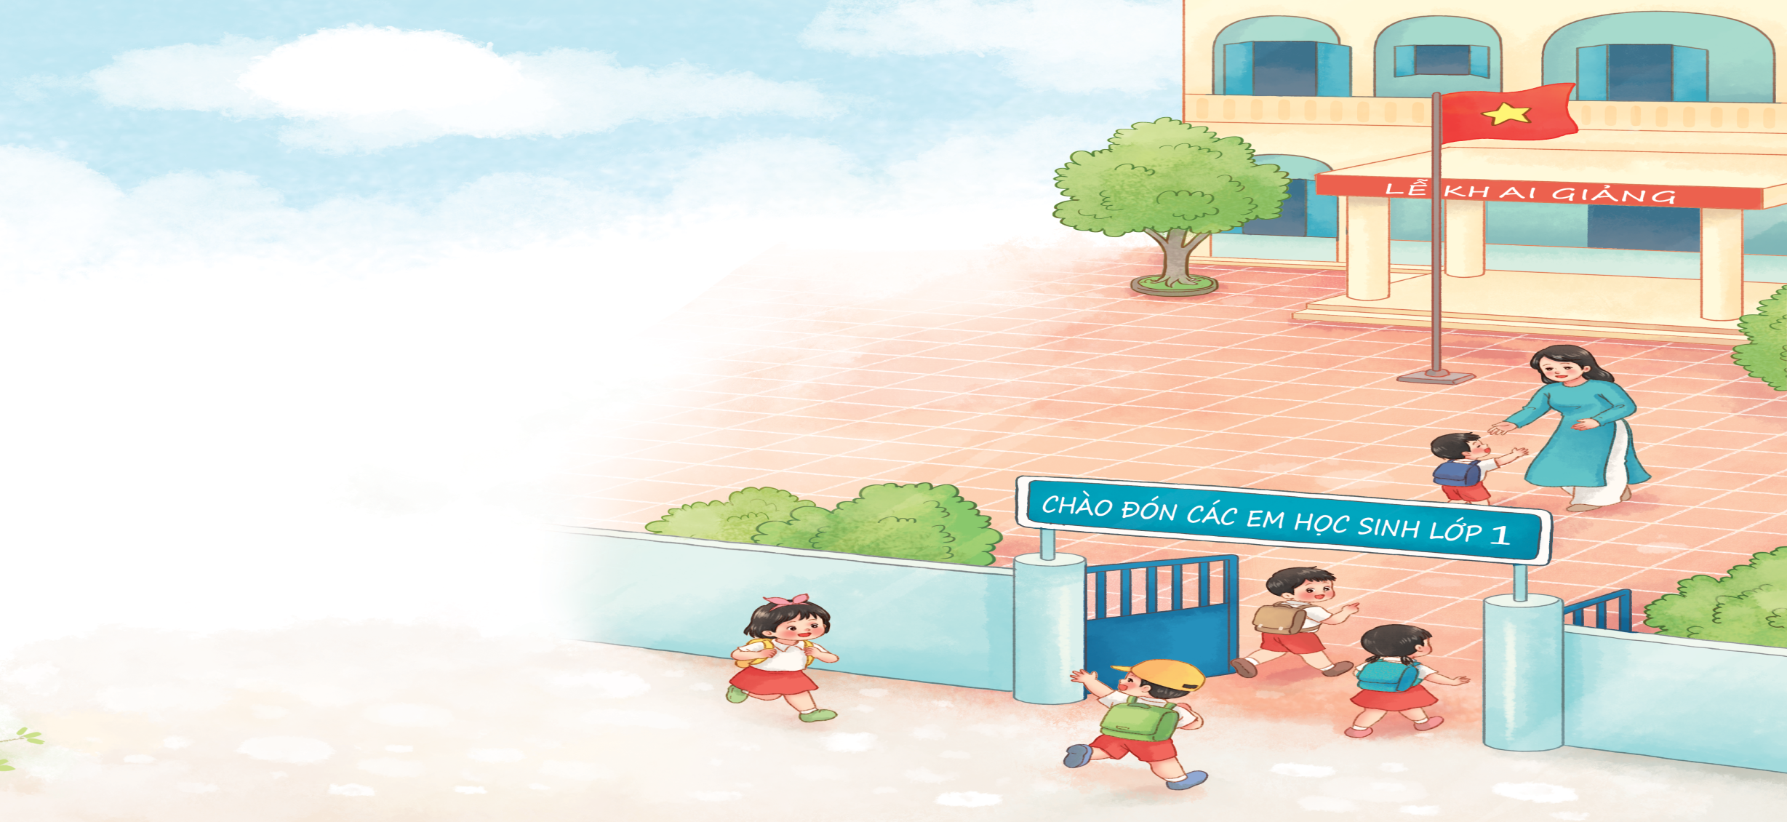
Tiết 1
HỌC HÁT
LỚP MỘT THÂN YÊU
Bùi Anh Tôn

Slide 8
ĐỌC LỜI CA
LỚP MỘT THÂN YÊU
Bùi Anh Tôn
/Kìa tiếng trống trường vang,/ em bước vào lớp Một.
/Từng nét chữ đầu tiên, trang sách học/ điều hay.
/Hòa nhịp cùng tiếng ca,/ rộn ràng muôn lá hoa.
/Chúng mình cùng nắm tay, ơi lớp Một/ thân yêu/.

Slide 9
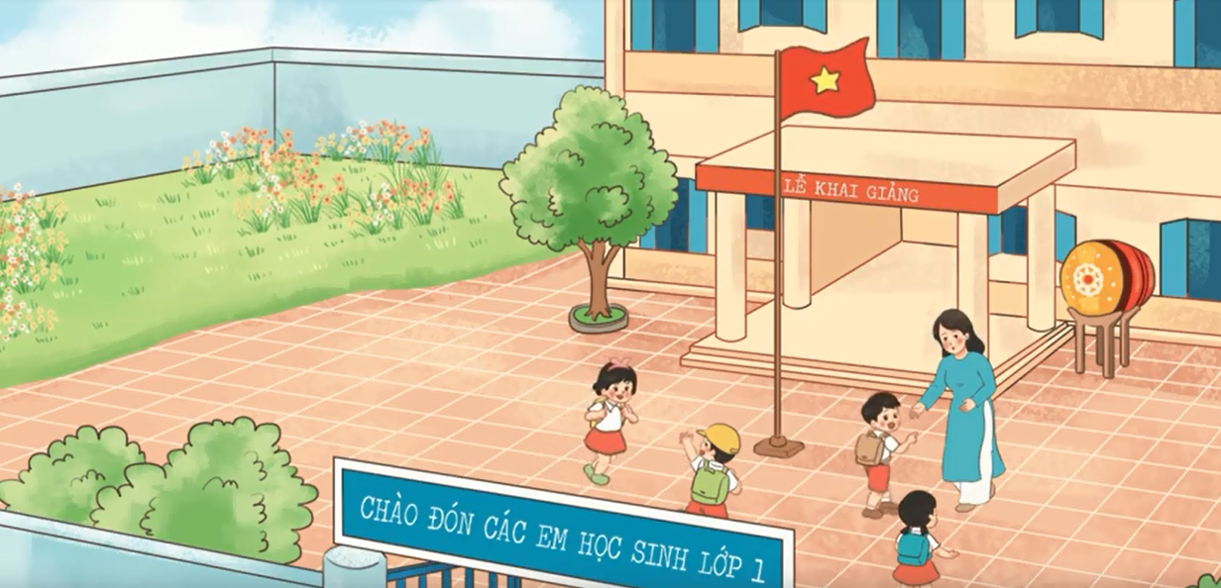
LỚP MỘT THÂN YÊU
Bùi Anh Tôn
TẬP HÁT TỪNG CÂU
CÂU 1

Slide 10
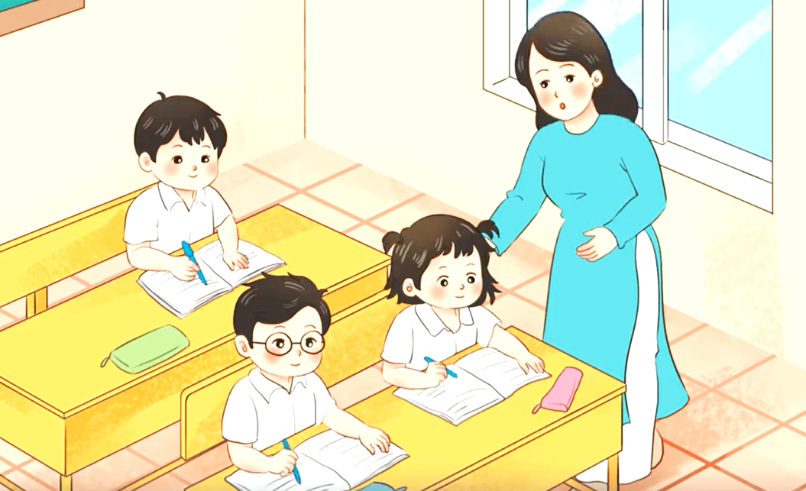
LỚP MỘT THÂN YÊU
Bùi Anh Tôn
TẬP HÁT TỪNG CÂU
CÂU 2

Slide 11
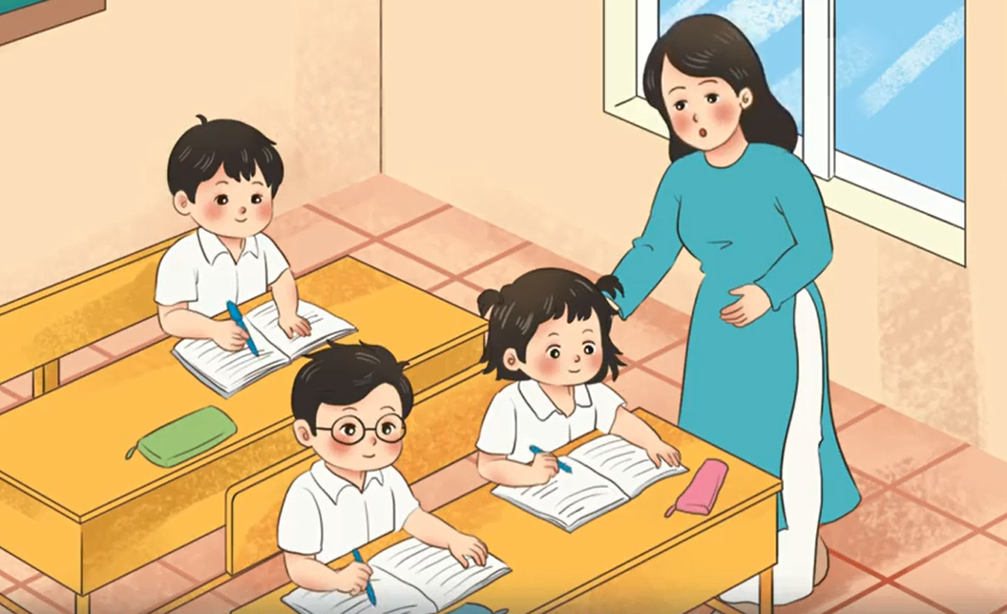
LỚP MỘT THÂN YÊU
Bùi Anh Tôn
TẬP HÁT TỪNG CÂU
CÂU 1,2

Slide 12
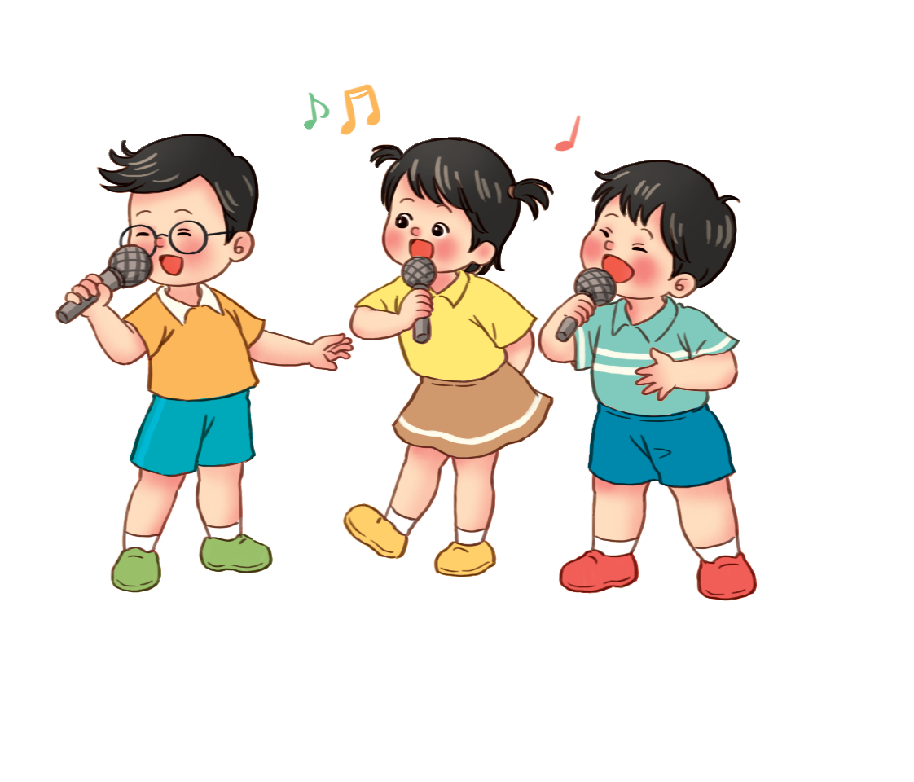
LỚP MỘT THÂN YÊU
Bùi Anh Tôn
TẬP HÁT TỪNG CÂU
CÂU 3

Slide 13
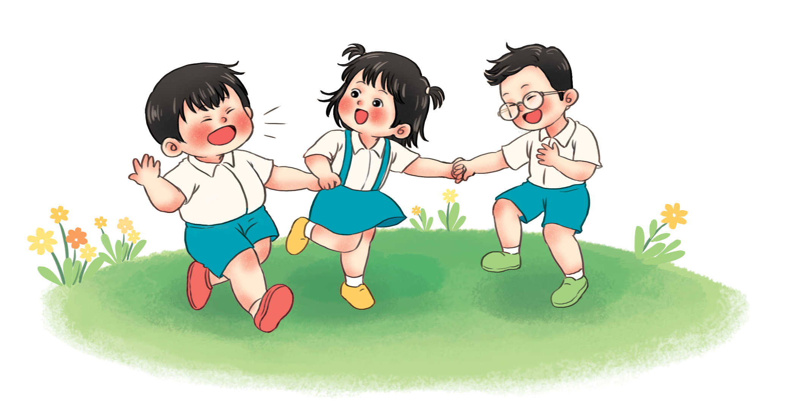
LỚP MỘT THÂN YÊU
Bùi Anh Tôn
TẬP HÁT TỪNG CÂU
CÂU 4

Slide 14
LỚP MỘT THÂN YÊU
Bùi Anh Tôn
TẬP HÁT TỪNG CÂU
CÂU 3,4

Slide 15
HÁT NỐI TIẾP, HÒA GIỌNG THEO CHỈ HUY CỦA THẦY

Slide 16
Vận dụng sáng tạo:
TO NHỎ, CAO – THẤP
a) Đọc to – nhỏ, cao – thấp câu nhạc.

Slide 17
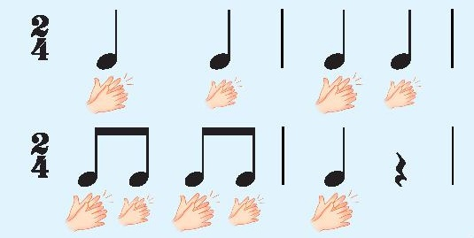
Vận dụng sáng tạo:
TO NHỎ, CAO – THẤP
b) Nghe và vỗ tay to – nhỏ theo hình tiết tấu.

Slide 18
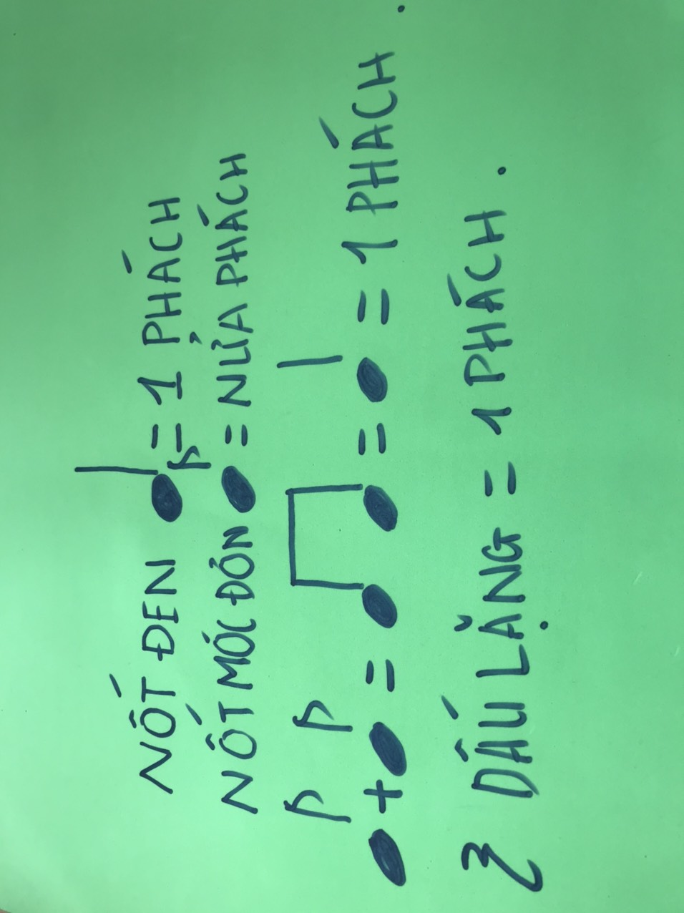
Vận dụng sáng tạo:
TO NHỎ, CAO – THẤP

Slide 19
